Slide 1
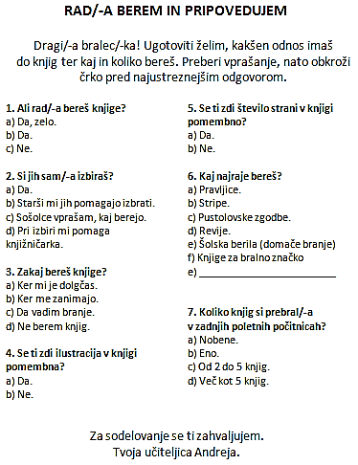
ANKETA
Na ANKETNEM LISTU je besedilo z anketnimi vprašanji.
je zbiranje podatkov ali mnenj o določenem vprašanju.
ANONIMNA anketa je takrat, ko anketiranci ne napišejo svojega imena.
ANKETIRANEC odgovarja na anketna vprašanja.

Slide 2
1. NAČTOVANJE ANKETE
Kakšen bo naslov ankete?
Kdo bodo anketiranci? Koliko jih bo?
Kakšna bodo anketna vprašanja?
Bo anketa zapisana ali ustna?
Bo anketa anonimna?

Slide 3
2. IZVEDBA ANKETE
3. UREJANJE/ANALIZA REZULTATOV
4. PREDSTAVITEV REZULTATOV ANKETE
nebesedna/ grafična
besedna
„Ugotovljeno je bilo, da je pet od desetih anketiranih na vprašanje ali radi berejo knjige odgovorilo, da zelo radi berejo knjige, trije so na vprašanje odgovorili z „da“, dva od vprašanih pa knjig ne bereta rada“.

Slide 4
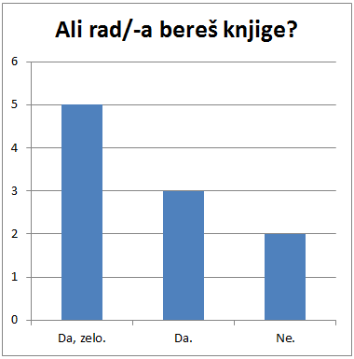
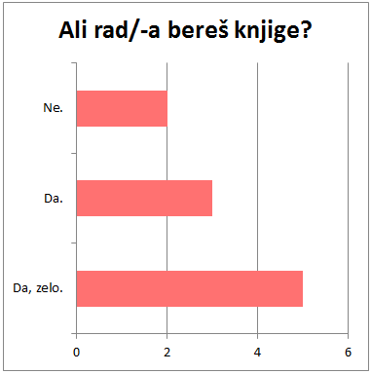
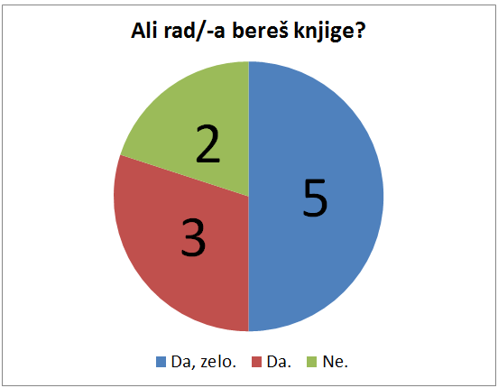
NEBESEDNA/GRAFIČNA PREDSTAVITEV REZULTATOV ANKETE
tortni diagram
diagram s stolpci
diagram z vrsticami

Slide 5
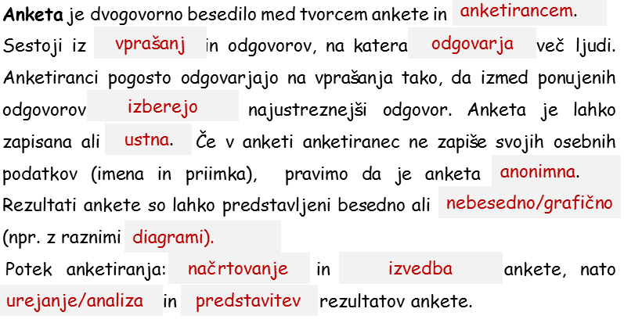
ANKETA
je zbiranje podatkov ali mnenj o določenem vprašanju.

